Slide 1
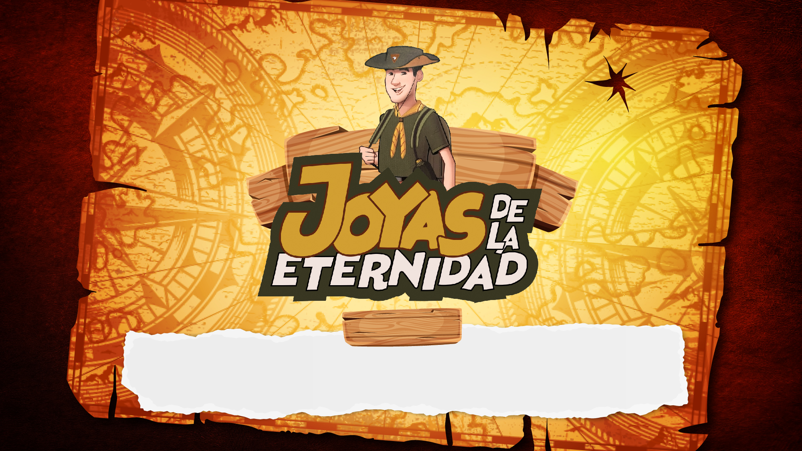
Episodio 8
La piedra parlante

Slide 2



¿Cuál es la función principal de un Profeta?
"He aquí, levantaré un profeta entre tus hermanos, como tú, y pondré mis palabras en su boca, y él les hablará todo lo que yo le mande". Deuteronomio 18:18
Después del pecado de Adán y Eva, nuestra comunicación con Dios se vio afectada, pero nunca se perdió. A lo largo de la historia, Dios contó con hombres y mujeres para comunicar sus revelaciones.

Slide 3




¿Son verdaderos todos los profetas? ¿Qué dijo Jesús sobre el tema?
"Porque se levantarán falsos Cristos y falsos profetas, y harán tan grandes señales y prodigios que, si fuera posible, engañarían incluso a los escogidos". Mateo 24:24
No todos los profetas son verdaderos. Necesitamos estar conscientes de esto.
3

Slide 4


Encuentra en los siguientes textos, al menos 4 características de un verdadero profeta.
“Guardaos de los falsos profetas, que vienen a vosotros con vestidos de ovejas, pero por dentro son lobos rapaces. Por sus frutos los conoceréis. ¿Acaso se recogen uvas de los espinos, o higos de los abrojos? Así, todo buen árbol da buenos frutos, pero el árbol malo da frutos malos. No puede el buen árbol dar malos frutos, ni el árbol malo dar frutos buenos. Todo árbol que no da buen fruto, es cortado y echado en el fuego. Así que, por sus frutos los conoceréis”. Mateo 7: 15-23
“Amados, no creáis a todo espíritu, sino probad los espíritus si son de Dios; porque muchos falsos profetas han salido por el mundo. En esto conoced el Espíritu de Dios: Todo espíritu que confiesa que Jesucristo ha venido en carne, es de Dios." 1 Juan 4: 1-2
¡Vamos juntos! ¡Todavía tenemos mucho
que aprender!

Slide 5

"Y sólo yo, Daniel, vi aquella visión, y no la vieron los hombres que estaban conmigo, sino que se apoderó de ellos un gran temor, y huyeron y se escondieron.
Quedé, pues, yo solo, y vi esta gran visión, y no quedó fuerza en mí, antes mi fuerza se cambió en desfallecimiento, y no tuve vigor alguno. Pero oí el sonido de sus palabras; y al oír el sonido de sus palabras, caí sobre mi rostro en un profundo sueño, con mi rostro en tierra.
Y he aquí una mano me tocó, e hizo que me pusiese sobre mis rodillas y sobre las palmas de mis manos." Daniel 10: 7-10
“Y si dijeres en tu corazón: ¿Cómo conoceremos la palabra que Jehová no ha hablado?; si el profeta hablare en nombre de Jehová, y no se cumpliere lo que dijo, ni aconteciere, es palabra que Jehová no ha hablado; con presunción la habló el tal profeta; no tengas temor de él”. Deuteronomio 18: 21-22
“Y si os dijeren: Preguntad a los encantadores y a los adivinos, que susurran hablando, responded: ¿No consultará el pueblo a su Dios? ¿Consultará a los muertos por los vivos? !!A la ley y al testimonio! Si no dijeren conforme a esto, es porque no les ha amanecido. Isaías 8: 19-20

Slide 6
Características de un profeta
La presencia de fenómenos físicos por sí solo no es prueba suficiente del verdadero don de profecía, ya que Satanás también obra señales. El verdadero profeta debe tener las cinco características mencionadas.
1
Acepta a Jesucristo
2
Expresa buenos frutos en su vida
3
Sus profecías se cumplen
4
Vive de acuerdo con la Biblia y la ley de Dios.
5
Sus visiones van acompañadas de fenómenos físicos.

Slide 7


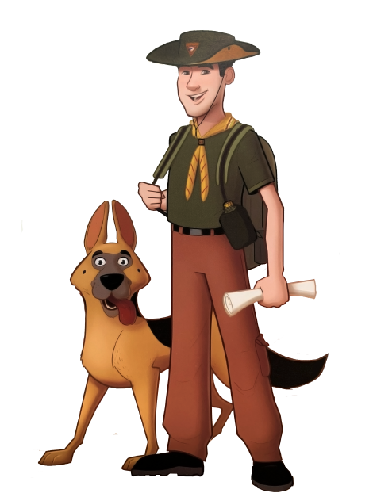
¿Cómo presenta Dios la manifestación del don profético en su iglesia en los últimos días?
“Entonces el dragón se llenó de ira contra la mujer; y se fue a hacer guerra contra el resto de la descendencia de ella, los que guardan los mandamientos de Dios y tienen el testimonio de Jesucristo”. Apocalipsis 12:17

Slide 8
La Iglesia de los Últimos Días tiene dos características interesantes. Aquellos que guardan los mandamientos de Dios y tienen el testimonio de Jesús. Pero, ¿cuál es el testimonio de Jesús?
“Yo me postré a sus pies para adorarle. Y él me dijo: Mira, no lo hagas; yo soy consiervo tuyo, y de tus hermanos que retienen el testimonio de Jesús. Adora a Dios; porque el testimonio de Jesús es el espíritu de la profecía”. Apocalipsis 19:10

Slide 9
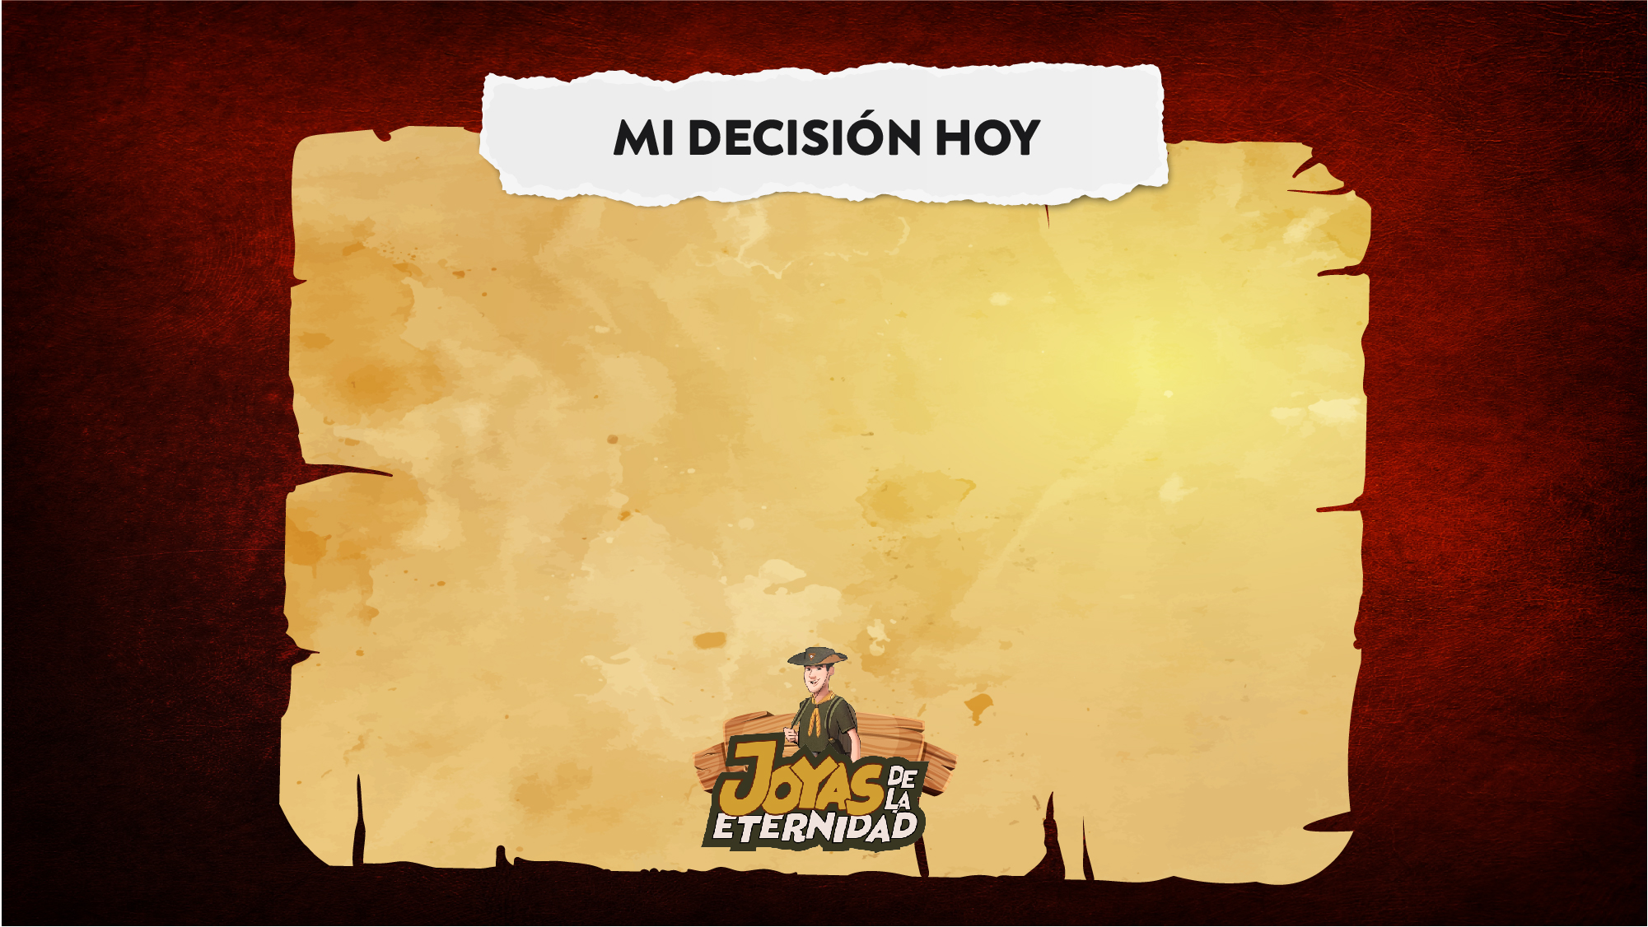
Mi deseo es aceptar el mensaje de Dios que fue dado a través de sus profetas, hombres y mujeres elegidos por Él. También creo que Dios siempre levanta a un profeta cuando hay una necesidad de comunicarse con su pueblo, y que para el tiempo del fin llamó a Elena de White, no para reemplazar la Biblia, sino para ayudarnos a entenderla mejor y aplicar sus enseñanzas en el tiempo que vivimos. Y que entendamos que ella es profeta, porque pasa todas las pruebas de un verdadero profeta.
Creo que la Biblia está inspirada por Dios, la aceptaré como la regla de fe en mi vida y tomaré un tiempo todos los días para leer Su mensaje.

